Slide 1
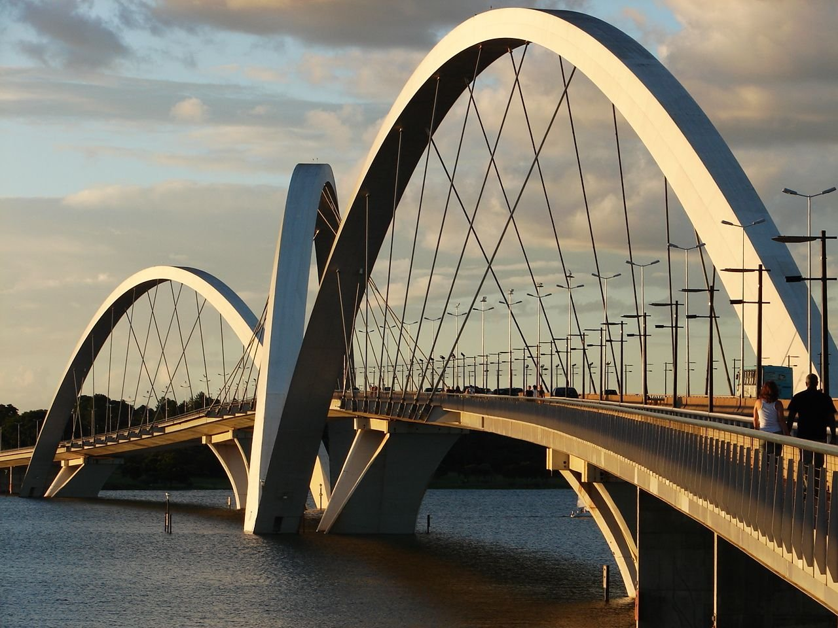
Разнообразие мостов Амурской области

Slide 2
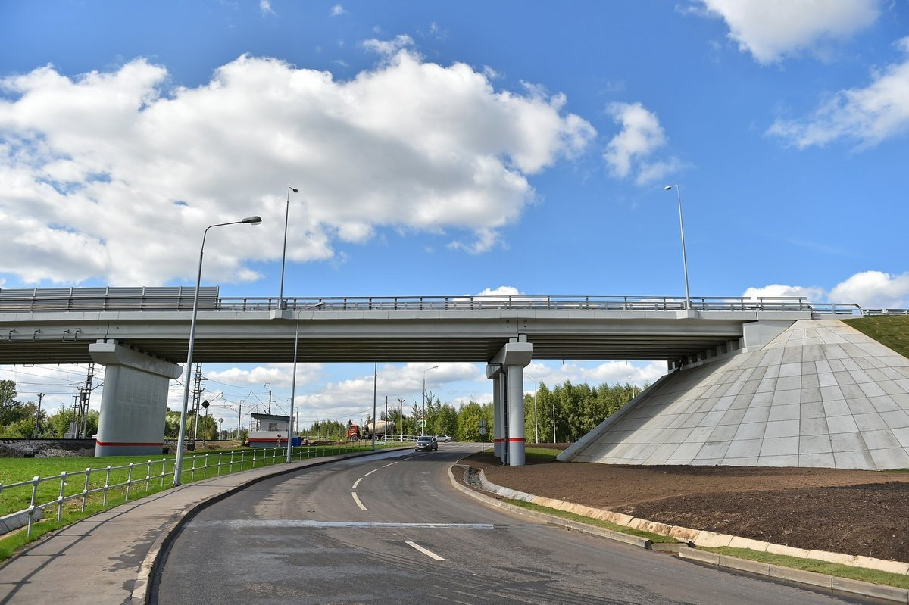
Автомобильный мост

Slide 3
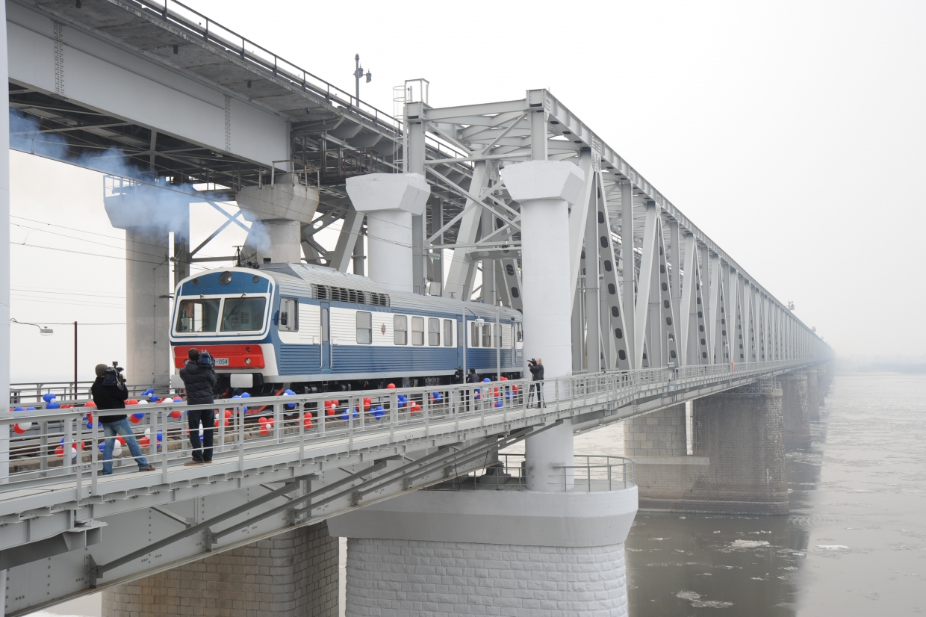
Железнодорожный мост

Slide 4
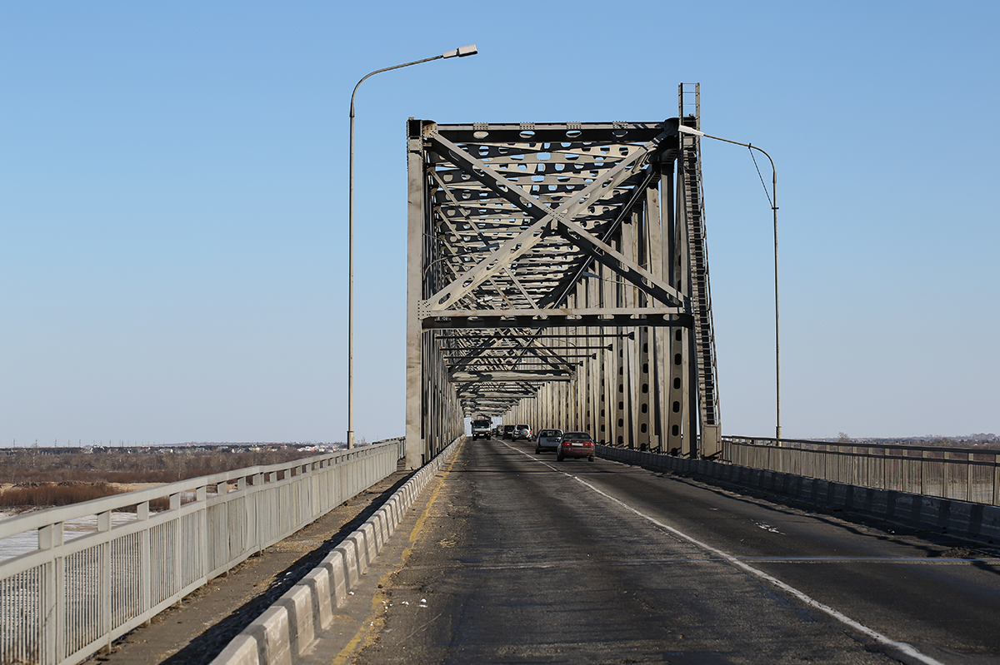
Автомобильный мост через р. Зея

Slide 5
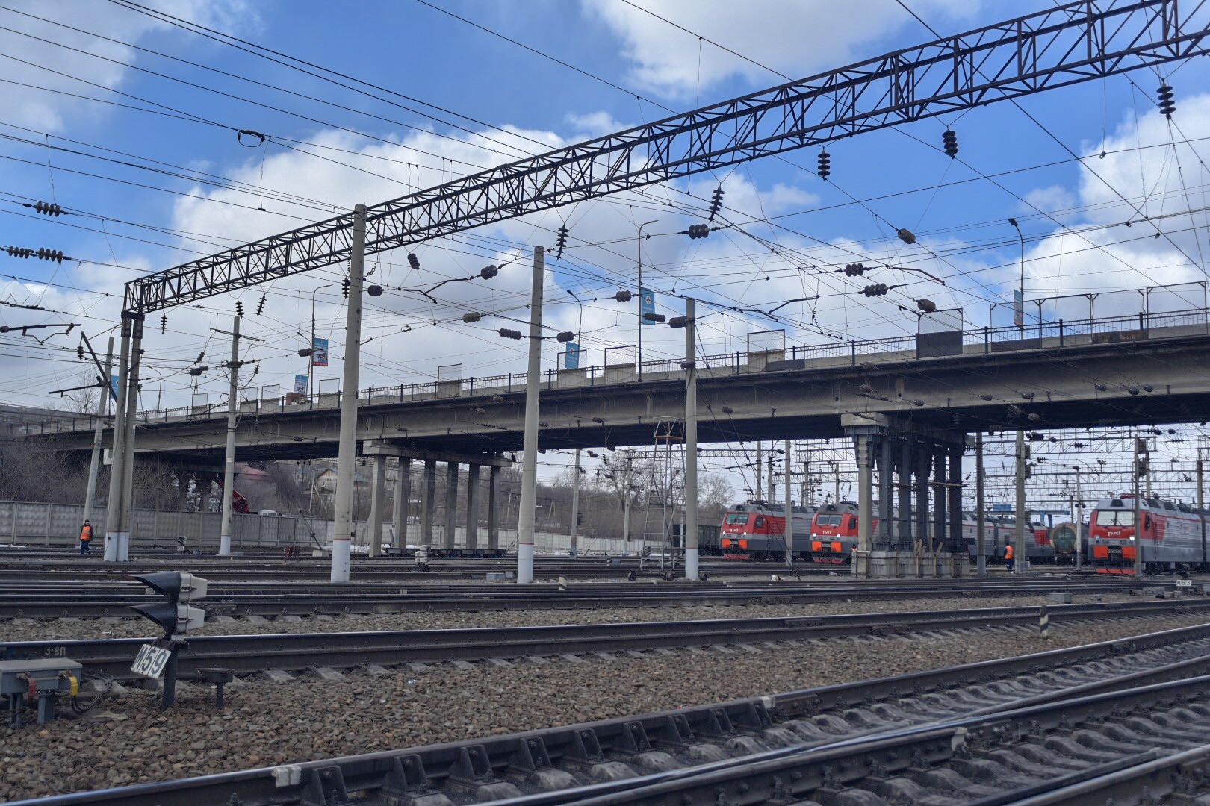
Пешеходный мост

Slide 6
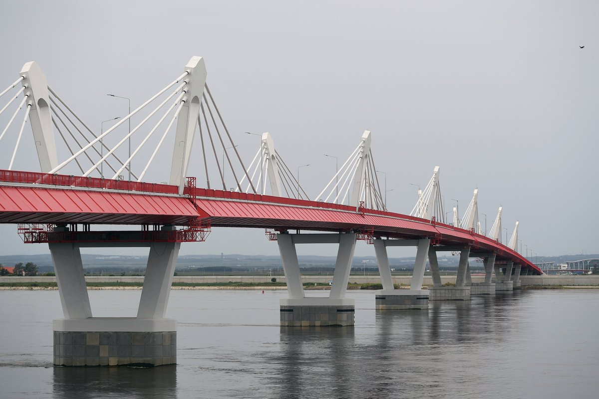
Мост Благовещенск-Хэйхэ

Slide 7
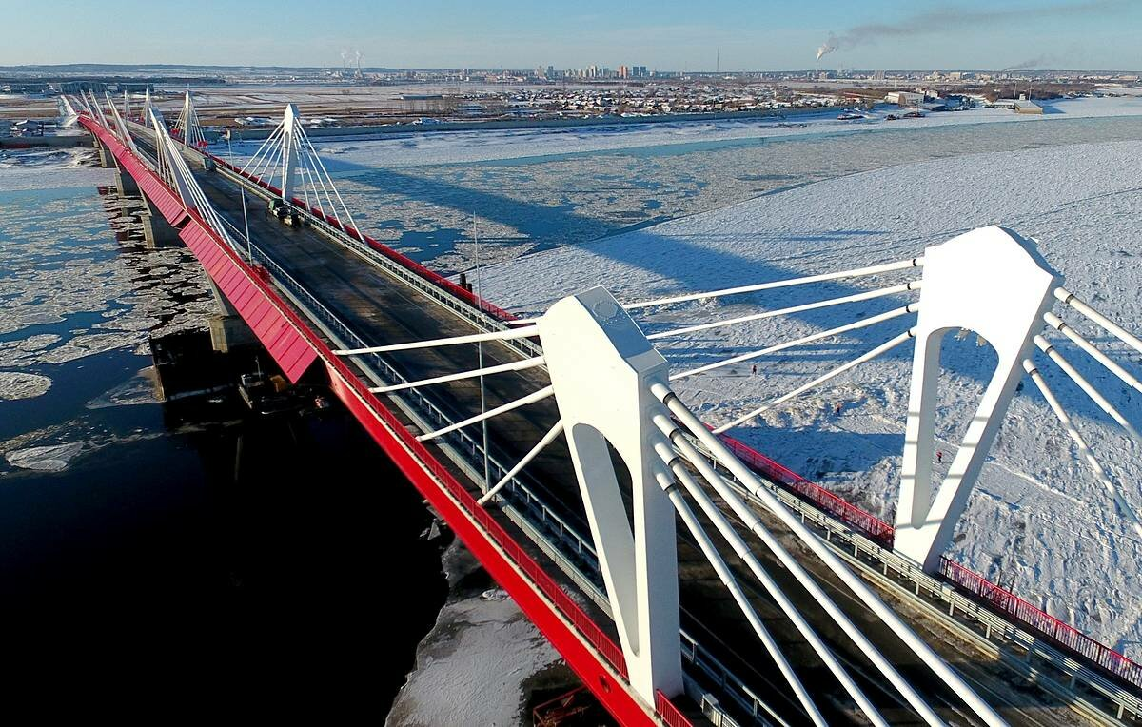

Slide 8
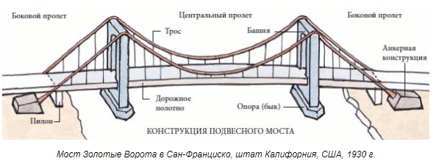
Строение моста

